Slide 1
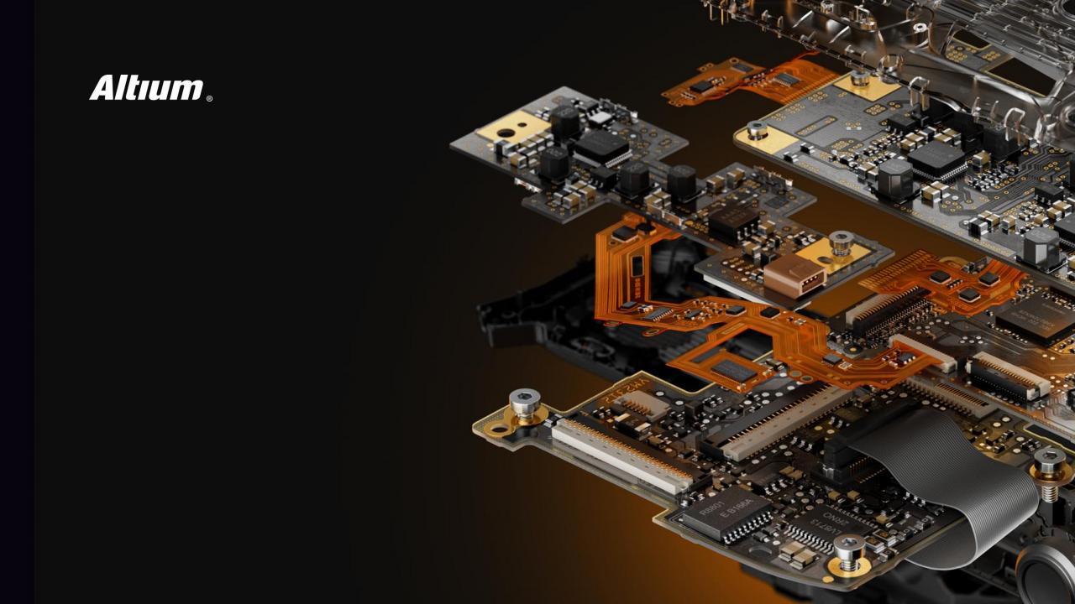
主控单片机封装绘制
JHP 硬件工作室
杜工

